Slide 1
第1课时 随机事件的概率
与古典概型

Slide 2
一.有关定义：
1.必然事件：
(certain event)
在一定条件下必然要发生的事件叫必然事件.
2.不可能事件：
(impossible event)
在一定条件下不可能发生的事件叫不可能事件.
3.随机事件：
(random event)
在一定条件下可能发生也可能不发生的事件叫随机事件(简称事件).
对于某个现象,如果能让其条件实现一次,就是进行了一次试验(E).而试验的每一种可能的结果,都是一个事件(event).
事件(event)的表示:用大写的英文字母A,B,C等表示.如,事件A.
一个事件应包括条件,过程与结果.

Slide 3
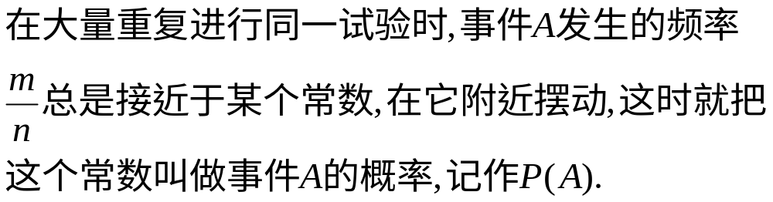
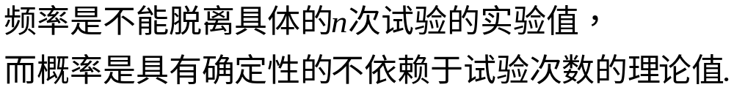
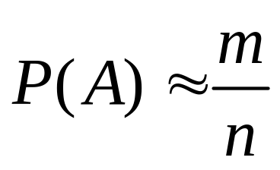
概率是用来度量随机事件A发生的可能性大小的数值,且这个数值是事件A的固有属性,它是客观存在的.

Slide 4
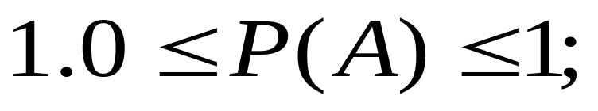
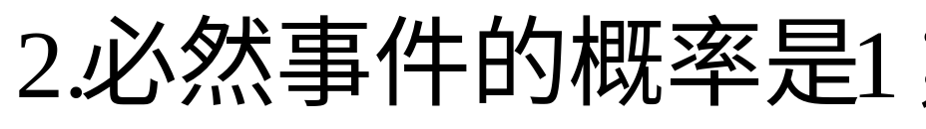
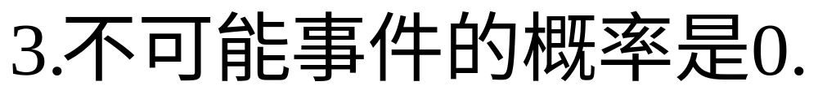
二.随机事件的概率特性
必然事件与不可能事件是随机事件的两个特例

Slide 5

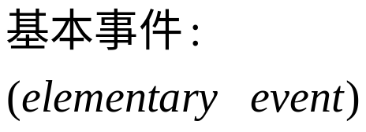
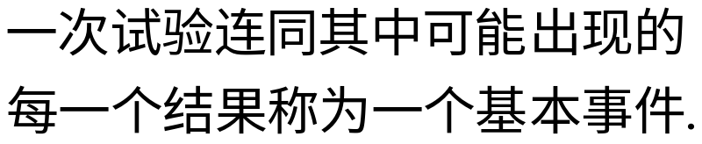
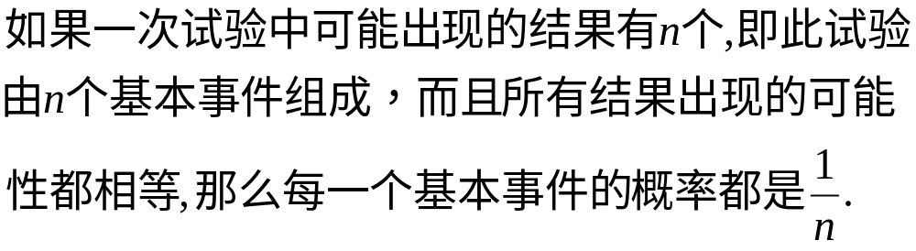
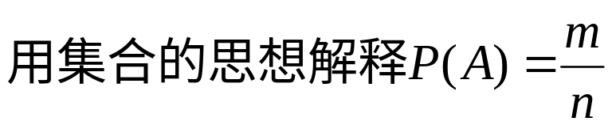
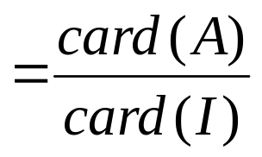
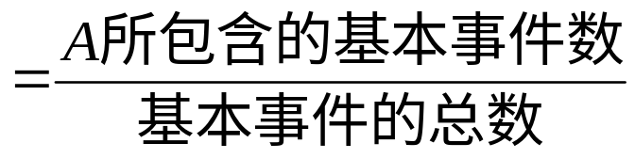
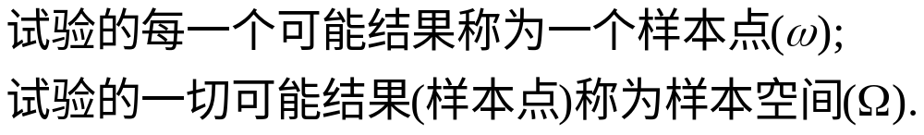

Slide 6
四.我们把具有:(1)所有的基本事件只有有限个;(2)每个基本事件的发生都是等可能的两个特点的概率模型,称为古典概率模型,简称古典概型.

Slide 7
古典概型概念巩固
例1.判断下列命题正确与否.
（1）先后抛掷两枚均匀硬币，有人说一共出现“两枚正面”，“两枚反面”，“一枚正面，一枚反面”三种结果，因此出现“一枚正面，一枚反面”的概率是 1/3 ;
应为4种结果，还有一种是“一枚反面，一枚正面”
（2）射击运动员向一靶心进行射击.试验的结果为：命中10环，命中9环,…，命中0环，这个试验是古典概型；
不是古典概型.因为命中10环，命中9环，…，命中0环不是等可能的.

Slide 8
（3）袋中装有大小均匀的四个红球，三个白球，两个黑球，那么每种颜色的球被摸到的可能性相同,为1/3；
摸到红球的概率为 4/9 ,白球的概率为3/9 ,黑球的概率为 2/9 ,因此每种颜色的球被摸到的可能性不同.
（4）4个人抽签，甲先抽，乙后抽，那么乙与甲抽到某号中奖签的可能性肯定不同.
抽签有先有后，但每人抽到某号签的概率是相同的.其理由是：假设4号签为中奖签，甲先抽，抽到中奖签的概率为1/4，乙接着抽，其抽中4号签的概率为 1/4 .依此类推，丙、丁抽到4号签的概率都为 1/4 .

Slide 9
例2.一只口袋内装有大小相同的5只球，其中3只白球、2只黑球，从中一次摸出2只球.问：
（1）共有多少个基本事件？
（2）摸出的2只球都是白球的概率是多少？
分析 分析基本事件时，抓住基本事件的特点，能够一一列举出来，进而求解.
解 (1)分别记白球为1,2,3号，黑球为4,5号，从中摸出2只球,有如下基本事件（摸到1,2号球用（1，2）表示）:(1,2),(1,3),(1,4),(1,5),(2,3),(2,4),(2,5),(3,4),(3,5),(4,5),因此共有10个基本事件.
（2）上述10个基本事件发生的可能性相同，且只有3个基本事件是摸到2只白球（记为事件A），即（1，2），（1，3），（2，3），故P（A）= .

Slide 10

学后反思
（1）对一些情景较为简单、基本事件个数不是太大的概率问题，计数时只需要用枚举法即可计算一些随机事件所含的基本事件数及事件发生的概率，但应特别注意：计算时要严防遗漏，绝不重复;
（2）取球模型是古典概型计算中的一个典型问题，许多实际问题都可以归结到取球模型上，特别是产品的抽样检验，解题时要分清“有放回”与“无放回”，“有序”与“无序”等条件的影响.关于不放回抽样，计算基本事件个数时，既可以看作是有顺序的，也可以看作是无顺序的，其结果是一样的，但不论选择哪一种方式，观察的角度必须一致，否则会导致错误.

Slide 11
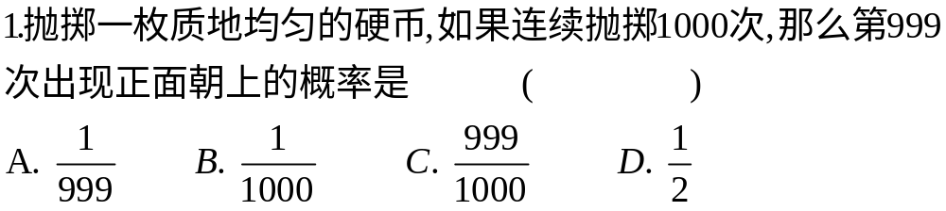

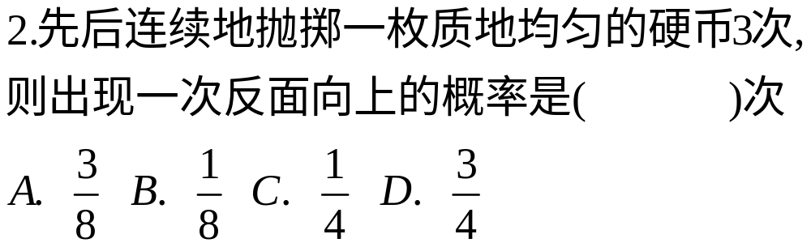


综合应用
一.选择题

Slide 12


Slide 13
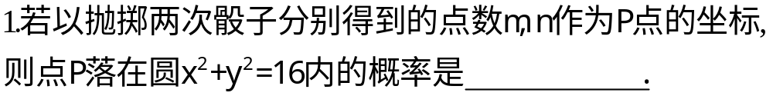

二.填空题
2. 盒子中有大小相同的3只白球，1只黑球，若从中随机地摸出两只球，两只球颜色不同的概率是 .
0.5

Slide 14
三.解答题
解：由题意知,(a,b,c)所有可能的结果为(1,1,1),(1,1,2),(1,1,3),(1,2,1),(1,2,2),(1,2,3),(1,3,1),(1,3,2),(1,3,3),(2,1,1),(2,1,2),(2,1,3),(2,2,1),(2,2,2),(2,2,3),(2,3,1),(2,3,2),(2,3,3),(3,1,1),(3,1,2),(3,1,3),(3,2,1),(3,2,2),(3,2,3),(3,3,1),(3,3,2),(3,3,3),共27种.
(1)设“抽取的卡片上的数字满足a+b=c”为事件A,
则事件A包括(1,1,2),(1,2,3),(2,1,3),共3种.

Slide 15
三.解答题
解：由题意知,(a,b,c)所有可能的结果为(1,1,1),(1,1,2),(1,1,3),(1,2,1),(1,2,2),(1,2,3),(1,3,1),(1,3,2),(1,3,3),(2,1,1),(2,1,2),(2,1,3),(2,2,1),(2,2,2),(2,2,3),(2,3,1),(2,3,2),(2,3,3),(3,1,1),(3,1,2),(3,1,3),(3,2,1),(3,2,2),(3,2,3),(3,3,1),(3,3,2),(3,3,3),共27种.
(2)设“抽取的卡片上的数字a,b,c不完全相同”为事件B,
则事件 包(1,1,1),(2,2,2),(3,3,3),共3种.

Slide 16
小结：1.计算等可能事件的概率时，常用到列举方法.
2.计算等可能事件的概率的步骤：
⑴计算所有基本事件的总结果数n；
⑵计算事件A所包含的结果数m；
⑶计算P（A）=m/n.（正难则反）

